Slide 1
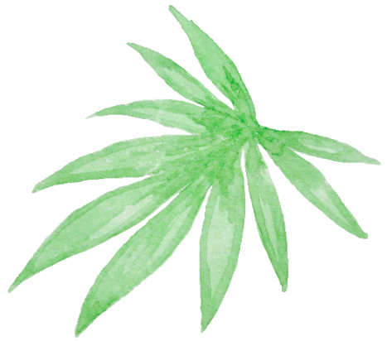



1

Slide 2


Nguyễn Thị Ái Quyên

Slide 3




EM YÊU
BIỂN ĐẢO VIỆT NAM

Slide 4



2
4
Câu hỏi 4: Hình chữ nhật có chiều dài 8cm và chiều rộng 6cm thì diện tích bằng bao nhiêu?
Đáp án 4: Diện tích bằng 48cm²
1
3
Câu hỏi 3: Hình vuông có cạnh 5cm thì chu bằng bao nhiêu?
Đáp án 3: Chu vi bằng 20cm.
Câu hỏi 2: Muốn tính diện tích hình chữ nhật ta làm thế nào?
Đáp án 2: Muốn tính diện tích hình chữ nhật ta lấy chiều dài nhân với chiều rộng (cùng một đơn vị đo)
Câu hỏi 1: Muốn tính chu vi hình vuông ta làm thế nào?
Đáp án 1: Muốn tính chu vi hình vuông ta lấy cạnh nhân 4.

Slide 5

Thứ ba ngày 21 tháng 2 năm 2023
Bài 53 : Luyện tập chung
Tiết 3
Notes:
Hương Thảo – zalo 0972115126

Slide 6
2
Hoạt
động

Slide 7

1
Để sửa chữa một mảng nền nhà cần dùng 9 tấm gỗ lát sàn, mỗi tấm có dạng hình chữ nhật với chiều dài 45 cm và chiều rộng 9cm. Hỏi diện tích mảng nền nhà cần sửa chữa là bao nhiêu xăng – ti – mét vuông?
1
Nêu tóm tắt bài toán trên.

Slide 8

Tóm tắt:
Có 9 tấm gỗ.
Mỗi tấm có: chiều dài: 45cm, chiều rộng 9cm.
Diện tích mảng nền nhà?
Cả lớp làm bài vào vở

Slide 9
1
1
Bài giải
Diện tích một tấm gỗ là:
45 x 9 = 405 (cm²)
Diện tích mảng nền nhà là:
405 x 9 = 3645 (cm²)
Đáp số: 3645 cm²

Slide 10
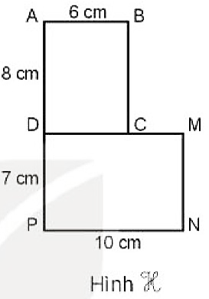
2
Hình H gồm hình chữ nhật ABCD và hình chữ nhật DMNP
như hình bên.
a) Tính diện tích mỗi hình chữ nhật có trong hình vẽ.
b) Tính diện tích hình H.
Làm việc nhóm 2
trong 5 phút

Slide 11
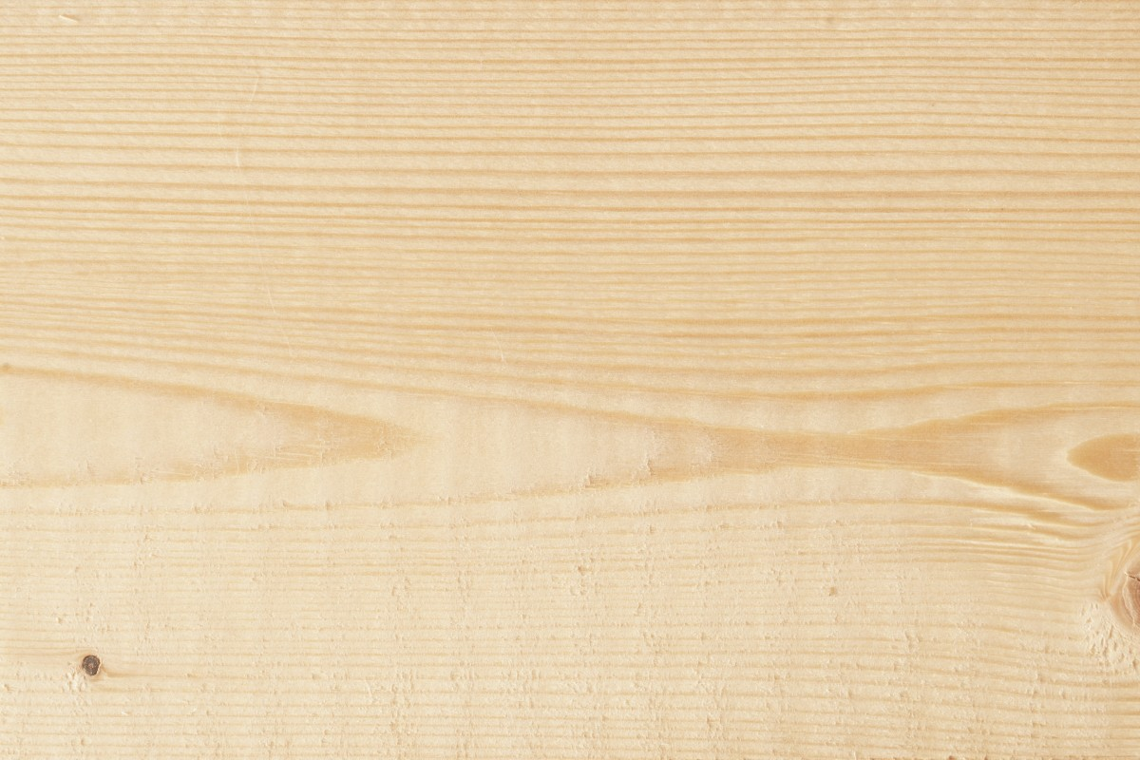

Chia sẻ trước lớp
Các nhóm khác
Lắng nghe – nhận xét

Slide 12
2
a) Tính diện tích mỗi hình chữ nhật có trong hình vẽ.
Bài giải
Diện tích hình chữ nhật ABCD là:
6 x 8 = 48 (cm²)
Diện tích hình chữ nhật DMNP là:
7 X 10 = 70 (cm²)
Đáp số: 48 cm², 70 cm²
b) Tính diện tích hình H.
Bài giải
Diện tích hình H là:
48 + 70 = 118 (cm²)
Đáp số: 118 cm²

Slide 13
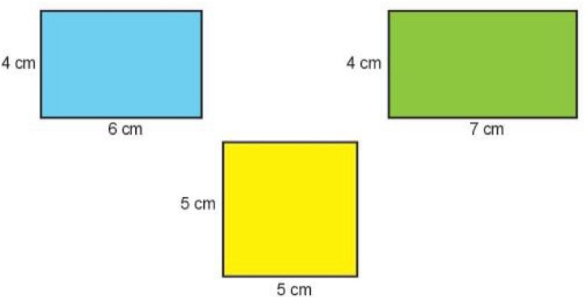

Mai, Nam và Việt cắt được ba tờ giấy màu có kích thước như hình vẽ dưới đây. Biết tờ giấy màu của Nam có chu vi bằng tờ giấy màu của Việt nhưng có diện tích bé hơn. Em hãy xác định tờ giấy màu mà mỗi bạn đã cắt được.
3
Thảo luận nhóm 4 trong 5 phút

Slide 14
 | Chu vi (cm) | Diện tích (cm²)
Giấy xanh da trời | ? | ?
Giấy xanh lá cây | ? | ?
Giấy màu vàng | ? | ?
Thảo luận nhóm 4 trong 5 phút

Slide 15
Chia sẻ trước lớp
Các nhóm khác
Lắng nghe – nhận xét

Slide 16
 | Chu vi (cm) | Diện tích (cm²)
Giấy xanh da trời | (6 + 4) x 2 = 20 | 6 x 4 = 24
Giấy xanh lá cây | (7 + 4) x 2 = 22 | 7 x 4 = 28
Giấy màu vàng | 5 x4 = 20 | 5 x 5 = 25
+ Nam cắt được tờ giấy màu xanh da trời.
+ Việt cắt được tờ giấy màu vàng.
+ Mai cắt được tờ giấy màu xanh lá cây.

Slide 17
3
Hoạt động vận dụng, trải nghiệm

Slide 18


15
100 đ
14
90 đ
Đáp án
13
80 đ
12
70 đ
50:50
11
60 đ
10
50 đ
9
45 đ
8
40 đ
Ai được 100 điểm
7
35 đ
6
30 đ
5
25 đ
TRÒ CHƠI
4
20 đ
3
15 đ
2
10 đ
1
05 đ

Slide 19
15
100 đ
Ai được 100 điểm
14
90 đ
Đáp án
13
80 đ
12
70 đ
50:50
11
60 đ
10
50 đ
Câu hỏi 1: 05 đ
9
45 đ
8
40 đ
Công thức tính diện tích
Hình vuông:
7
35 đ
6
30 đ
5
25 đ
4
20 đ
3
15 đ
2
10 đ
1
05 đ
A.cạnh x cạnh
B.dài x rộng
C.cạnh x 4
D.(dài + rộng) x 2

Slide 20
15
100 đ
Ai được 100 điểm
14
90 đ
Đáp án
13
80 đ
12
70 đ
50:50
11
60 đ
10
50 đ
Câu hỏi 2: 10 đ
9
45 đ
8
40 đ
Công thức tính chu vi
Hình vuông:
7
35 đ
6
30 đ
5
25 đ
4
20 đ
3
15 đ
2
10 đ
1
05 đ
A.cạnh x cạnh
B. dài x rộng
C.cạnh x 4
D. (dài + rộng) x 2

Slide 21
15
100 đ
Ai được 100 điểm
14
90 đ
Đáp án
13
80 đ
12
70 đ
50:50
11
60 đ
10
50 đ
Câu hỏi 3: 15 đ
9
45 đ
8
40 đ
Công thức tính chu vi
Hình chữ nhật:
7
35 đ
6
30 đ
5
25 đ
4
20 đ
3
15 đ
2
10 đ
1
05 đ
A.cạnh x cạnh
B.dài x rộng
C.cạnh x 4
D.(dài + rộng) x 2

Slide 22
15
100 đ
Ai được 100 điểm
14
90 đ
Đáp án
13
80 đ
12
70 đ
50:50
11
60 đ
10
50 đ
Câu hỏi 4: 20 đ
9
45 đ
8
40 đ
Công thức tính diện tích
Hình chữ nhật:
7
35 đ
6
30 đ
5
25 đ
4
20 đ
3
15 đ
2
10 đ
1
05 đ
A. cạnh x cạnh
B.dài x rộng
C.cạnh x 4
C.(dài + rộng) x 2

Slide 23
Về nhà:
Học thuộc cách tính chu vi, diện tích hình vuông, hình chữ nhật
Chuẩn bị bài mới
Notes:
Hương Thảo – zalo 0972115126

Slide 24


